Slide 1
EDUCACIÓN FÍSICA Y SALUD
Curso: 8° básico
Profesores: Cristian Herrera T. - Carla González C.
Fecha: 30 de noviembre a 04 de diciembre del 2020
Semana #35

Slide 2
RUTA DE APRENDIZAJE
Conocer y socializar el objetivo de la clase.
Verificar el cumplimiento del objetivo
Retroalimentar contenidos trabajados en el año.

Slide 3
OBJETIVO DE LA CLASE:
Retroalimentar los contenidos trabajados durante el año, para desarrollar la metacognición, a través de presentación de Powerpoint.

Slide 4
RECORDEMOS LO APRENDIDO:

Slide 5
CUALIDADES FÍSICAS BÁSICAS

Slide 6
DEFINICIÓN
Son el conjunto de las aptitudes de cada persona, que hacen posible la realización de una actividad física determinada. Estas son: la fuerza, la resistencia, la velocidad y la flexibilidad.

Slide 7
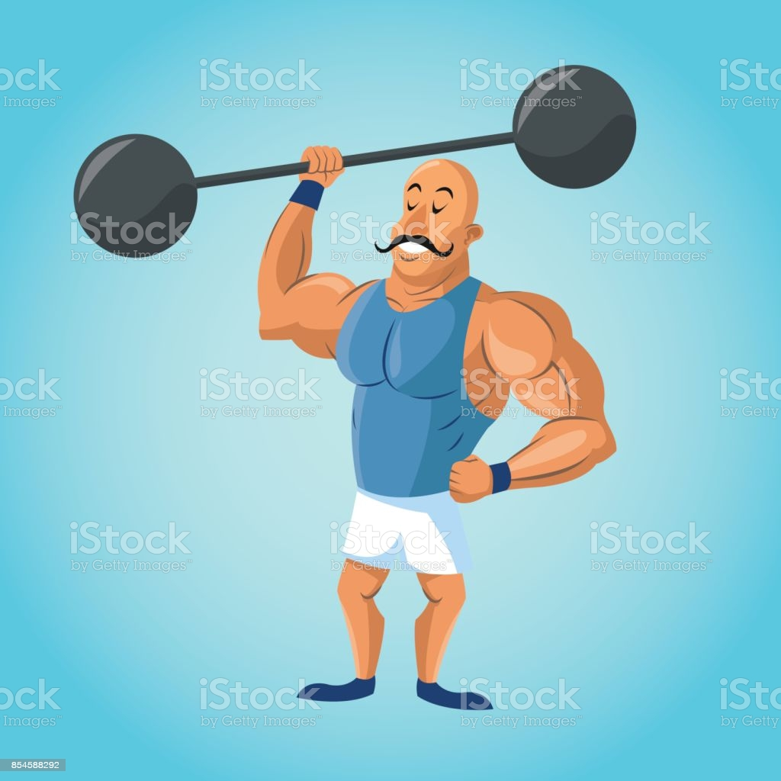
LA FUERZA
“Es la capacidad del individuo para vencer, oponerse o soportar una resistencia por medio de la acción muscular. ”

Slide 8
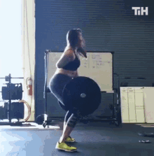
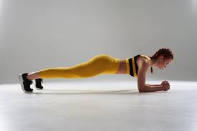
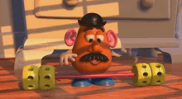
TIPOS DE FUERZA:
Fuerza estática, fuerza dinámica, fuerza máxima, fuerza explosiva.

Slide 9
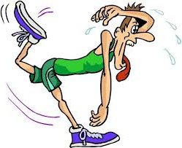
LA RESISTENCIA
“Es la cualidad física que posee la persona y que le permite soportar un esfuerzo durante un período prolongado de tiempo”.

Slide 10
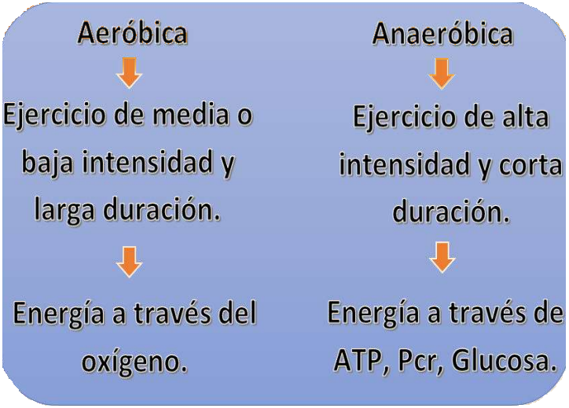
TIPOS DE RESISTENCIA

Slide 11
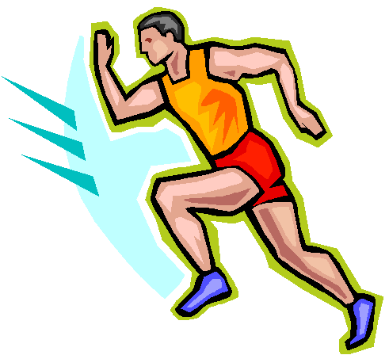
LA VELOCIDAD
“La capacidad de un individuo de realizar diferentes acciones motrices en determinadas condiciones en un tiempo mínimo”
Zatziorski (1994)
“La capacidad de un sujeto para realizar acciones motoras en un mínimo de tiempo y con el máximo de eficacia”
García Manso (1998)

Slide 12
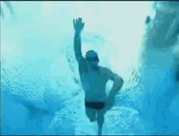
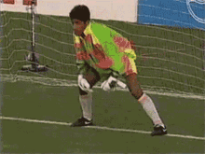
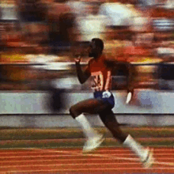
TIPOS DE VELOCIDAD
Velocidad de reacción, velocidad de aceleración, velocidad de desplazamiento, velocidad gestual, velocidad-resistencia.

Slide 13
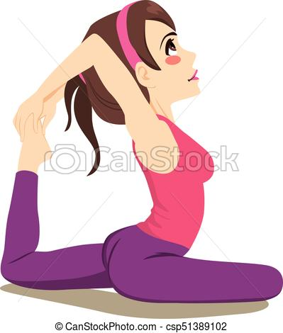
LA FLEXIBILIDAD
“Es la capacidad que tienen las articulaciones para realizar movimientos con la mayor amplitud posible. No genera movimiento, si no que lo posibilita”.

Slide 14
Hasta los 10 años de edad, el nivel de flexibilidad en una persona es muy alto, luego al entrar en la pubertad, el desarrollo muscular y óseo limitan la evolución de esta.
Este concepto debe diferenciarse de otros dos términos usados erróneamente como sinónimos: movilidad articular y elasticidad muscular.
Movilidad Articular: capacidad de desplazar una parte del cuerpo dentro de un recorrido lo más amplio posible.
Elasticidad Muscular: capacidad de un músculo para estirarse sin sufrir daños y luego contraerse hasta su forma y posición original.

Slide 15
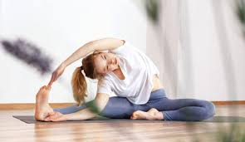
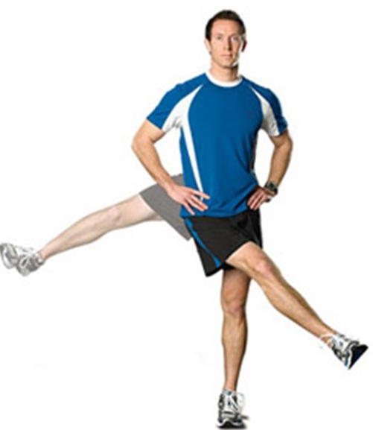
TIPOS DE FLEXIBILIDAD
Flexibilidad activa, flexibilidad pasiva, flexibilidad dinámica.

Slide 16
ACTIVIDAD:
Responde en tu cuaderno las siguientes preguntas:
1. ¿Cuáles son las cualidades físicas básicas?
2. Nombra 3 tipos de fuerza y 3 tipos de velocidad.
3. Busca y escribe la definición de flexibilidad activa y flexibilidad dinámica

